Slide 1
Multifort
PLATAFORMA ANGULAR • ENERGIA SOLAR
Multifort
Interativo
SIMULAÇÃO
95%
de economia estimada
no setup ideal
Simulação de energia solar, organização de leads e encaminhamento de oportunidades para vendedores.
Upload PDF → análise simulada → seleção do setup
Apresentação do projeto
Frontend Angular com mocks e persistência local
15 minutos

Slide 2
Roteiro da apresentação
Visão geral da demonstração e da estrutura técnica do projeto.
1
2
3
4
5
Visão geral
Demonstração
Arquitetura
Segurança e fluxo
Encerramento
Objetivo e proposta da plataforma
Landing page, login e simulação
Tecnologias, pastas, services e modelos
Roles, guards, persistência e distribuição
Limitações e próximos passos
A sequência também pode ser usada como roteiro de fala durante a apresentação.
Multifort Interativo
Apresentação do projeto
2

Slide 3
O que é o Multifort Interativo?
Uma plataforma web para transformar a fatura de energia em uma oportunidade comercial organizada.
01
PROPOSTA DE VALOR
A plataforma conduz o usuário da simulação ao encaminhamento comercial, com uma jornada simples e visual.
1
2
3
4
Simula orçamentos de energia solar a partir de um PDF.
Exibe alternativas de setups e indicadores de economia.
Organiza o histórico do cliente e distribui oportunidades para vendedores.
Centraliza o funcionamento no frontend com mocks e localStorage.
Usuário
Sistema
Cliente
Comercial
envia a fatura
simula a análise
escolhe o setup
recebe a oportunidade
Foco do projeto: demonstrar o fluxo de negócio e a organização do frontend.

Slide 4
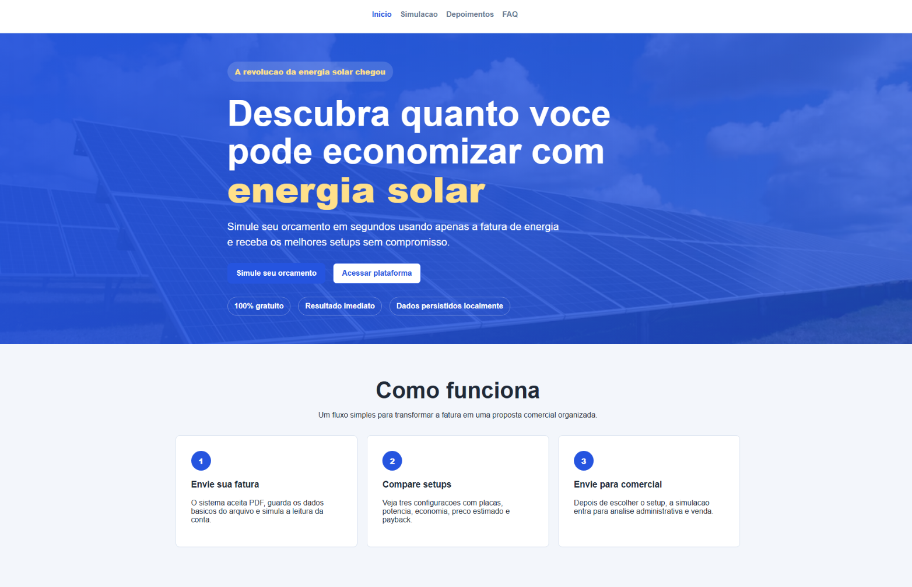
Landing page: porta de entrada para a simulação
Layout responsivo com visual solar, CTAs evidentes e explicação do fluxo em três passos.
★
Objetivo da tela
Apresentar o benefício principal: economia com energia solar e simulação rápida pela fatura.
→
Ações principais
Os botões direcionam o usuário para simulação, plataforma, login ou criação de conta.
✓
Como funciona
O usuário envia a fatura, compara setups e encaminha a escolha para o comercial.
Fala sugerida: destaque que as referências visuais foram traduzidas em uma interface limpa, com azul, branco e amarelo como cores de apoio.

Slide 5
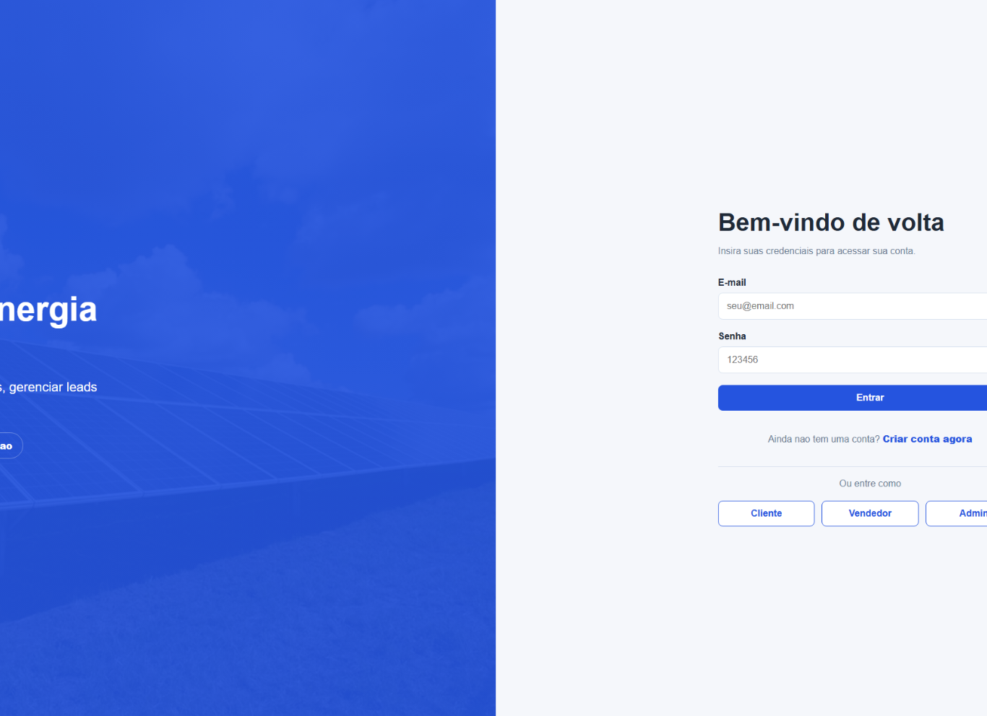
Login e cadastro: acessos por perfil
A autenticação é demonstrativa: utiliza mocks, dados cadastrados e persistência no navegador.
Acessos rápidos para a demonstração
Cliente
cliente@multifort.com
123456
Vendedor
vendedor@multifort.com
123456
Admin
filips8@hotmail.com
123456
+
Cadastro
✓
Sessão
Novos usuários entram com role inicial USER.
Usuário atual salvo na chave multifort_current_user.
Fala sugerida: use os três atalhos para demonstrar rapidamente os diferentes painéis disponíveis na solução.

Slide 6
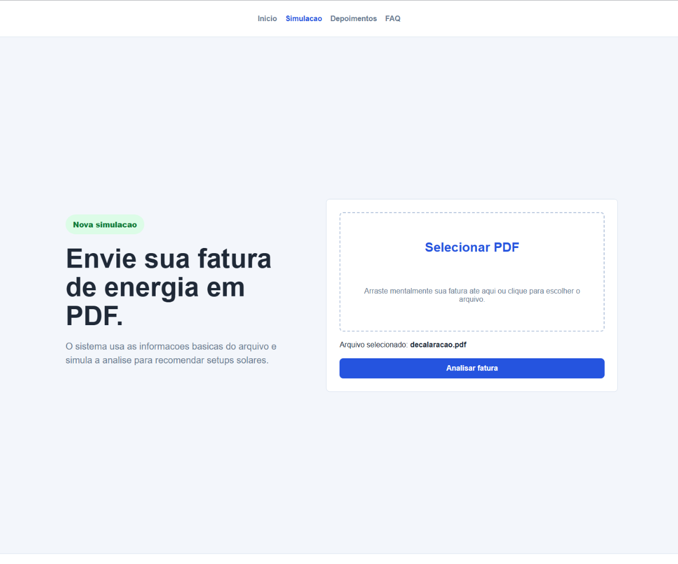
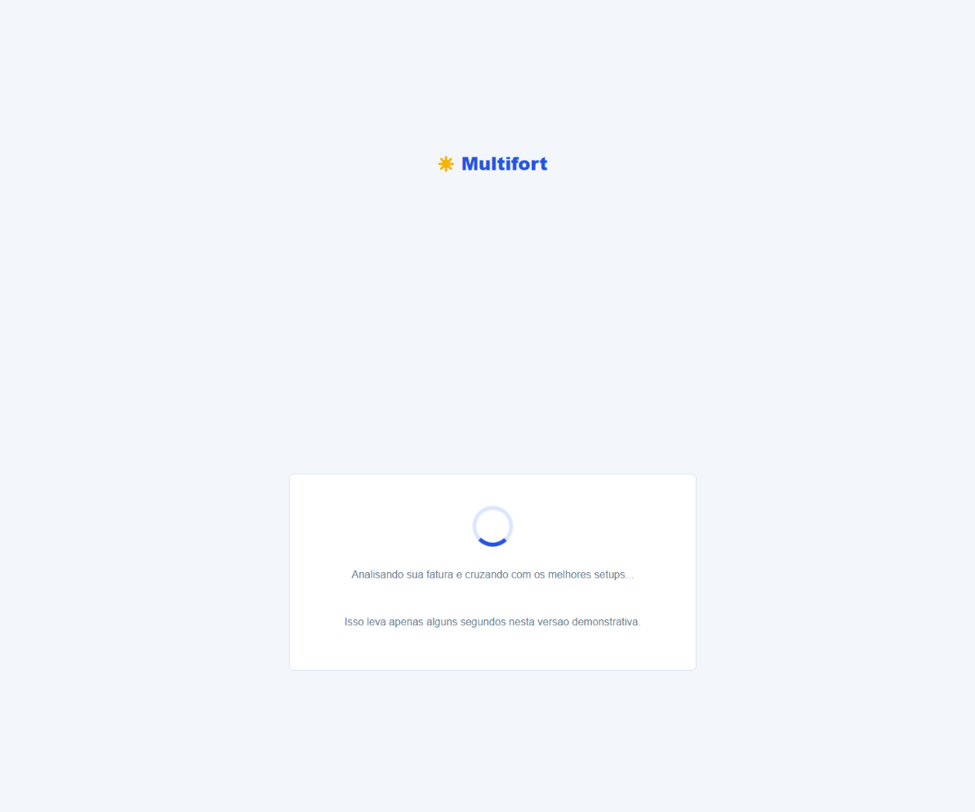
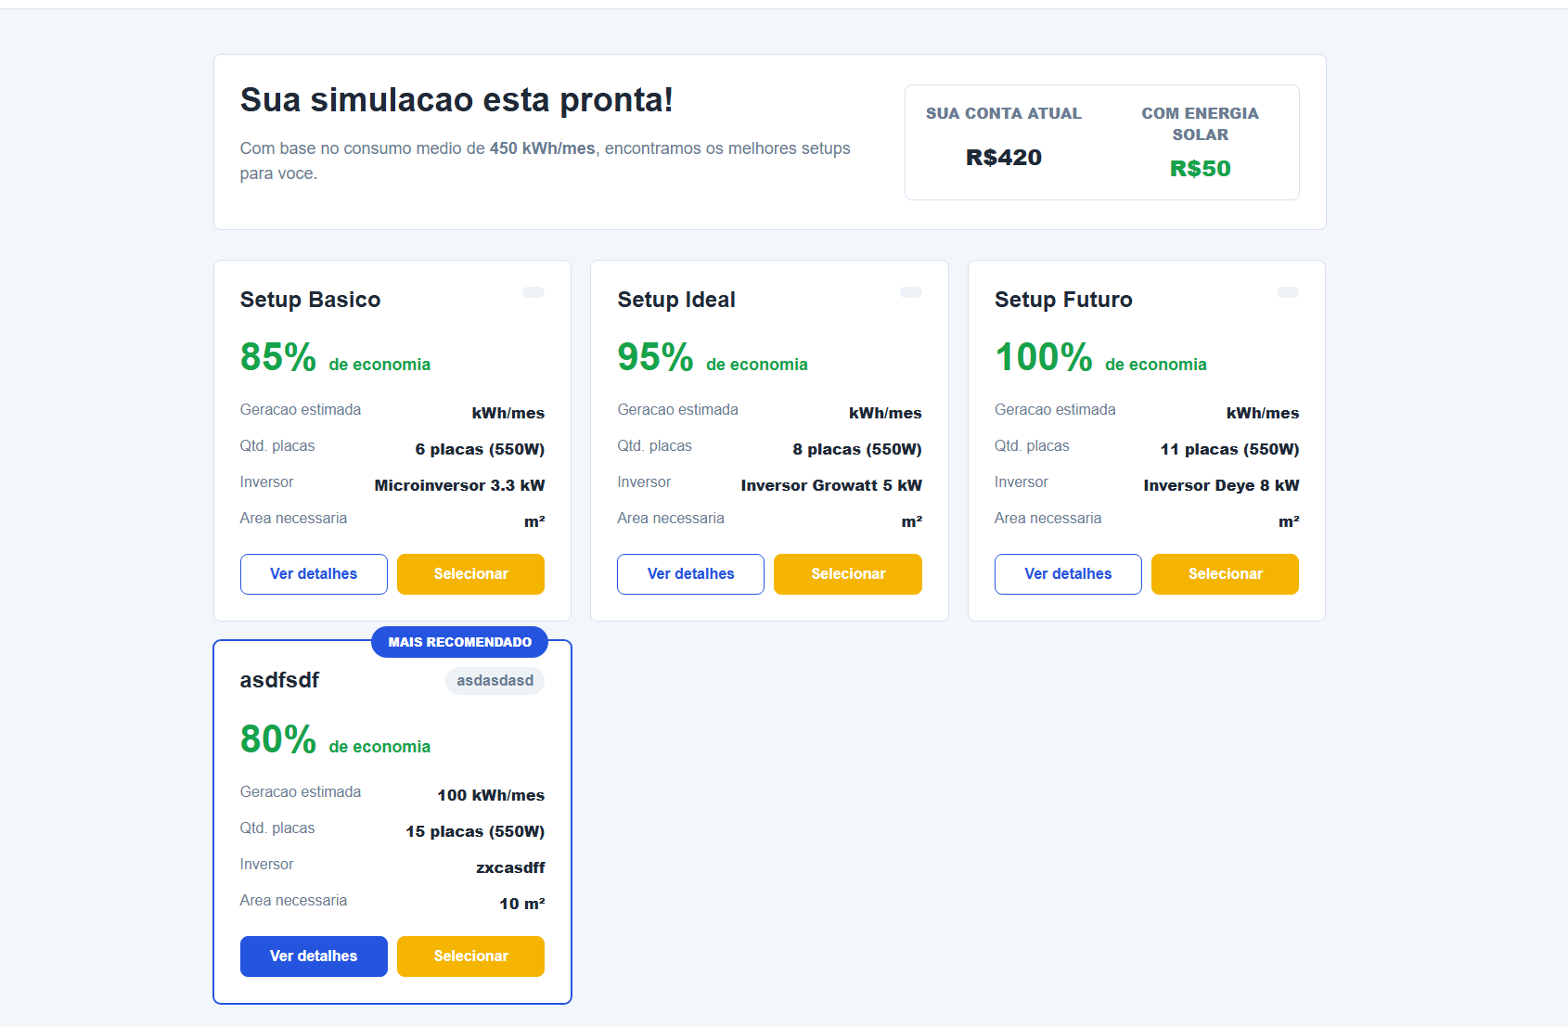
Simulação: do PDF ao resultado
Fluxo visual para criar uma oportunidade de energia solar a partir de uma fatura.
1. Upload da fatura
2. Processamento simulado
3. Resultado e setups
Seleciona ou arrasta o PDF da conta de energia.
A análise é simulada por aproximadamente dois segundos.
O usuário compara três opções e pode selecionar uma.
Durante a demonstração, selecione um PDF e mostre a transição de upload para processamento e resultado.

Slide 7
Resultado: comparação de setups solares
Cada opção reúne economia estimada, quantidade de placas, inversor e área necessária.
↔
Comparação direta
Os cards colocam setups lado a lado para facilitar a decisão do usuário.
i
Detalhes técnicos
A ação “Ver detalhes” permite aprofundar a visualização de cada setup.
→
Próximo passo
A seleção pode ser enviada ao comercial e atribuída a um vendedor.
Nota: os valores apresentados são demonstrativos, pois a leitura do PDF e os cálculos ainda não são reais nesta versão.

Slide 8
Tecnologias e escolhas de implementação
A aplicação foi estruturada como frontend Angular moderno, com foco em modularidade e demonstração do fluxo.
A
Angular 22
R
Angular Router
F
Reactive Forms
Componentes standalone e estrutura atual.
Navegação entre landing, simulação e painéis.
Validação em login, cadastro e setups.
S
Services
L
localStorage
C
CSS responsivo
Regras de negócio organizadas fora das telas.
Persistência local centralizada.
Sem bibliotecas pesadas; grids e cards adaptáveis.
Decisão central: manter a experiência funcional mesmo sem backend real, usando mocks e persistência no navegador.

Slide 9
Estrutura de pastas e responsabilidades
Separação clara entre interface, regras de negócio, entidades e configurações.
▣
components
Telas e componentes compartilhados
src/app
Base da aplicação Angular
▣
configs
Mocks, constantes e prioridade de roles
Organização pensada para facilitar manutenção, evolução e localização de responsabilidades.
▣
entities
Interfaces, enums e contratos de dados
▣
services
Autenticação, simulações, setups e persistência
Ponto de destaque: as telas consomem services; as entidades e mocks deixam os contratos e dados de demonstração previsíveis.

Slide 10
Principais componentes da aplicação
As telas representam cada etapa do usuário e cada perfil operacional.
Jornada pública
Simulação
Painéis e gestão
home
upload-invoice
user-dashboard
login
simulation-loading
seller-dashboard
registration
simulation-result
admin-dashboard
faq e depoimentos
setup-management
Os componentes foram separados para cada página e para cada etapa de negócio, evitando concentrar todo o fluxo em uma única tela.

Slide 11
Services: regras de negócio organizadas
Cada service encapsula uma responsabilidade do domínio e reduz acoplamento entre as telas.
StorageService
Abstrai getItem, setItem, removeItem e clear.
AuthService
Login, logout, sessão, role principal e redirecionamento.
1
2
UserService
Mocks, cadastro, busca por e-mail e lista de vendedores.
SetupService
Lista, cria, edita, exclui e recomenda setups.
3
4
SimulationService
Upload simulado, pendência, criação e status de simulação.
SellerAssignmentService
Associa uma simulação ao vendedor selecionado.
5
6
NotificationService
Ponto simples para mensagens e evolução futura.
7

Slide 12
Models, mocks e persistência local
A versão demonstrativa utiliza entidades tipadas, dados iniciais e localStorage para preservar o fluxo.
Entidades principais
localStorage como persistência central
User
SolarSetup
StorageService
camada de acesso
Simulation
PendingSimulation
multifort_current_user
sessão atual
UserRole
SimulationStatus
simulações
histórico e status
setups
CRUD e setup recomendado
Mocks iniciais: mock-users.config.ts e mock-setups.config.ts
Vantagem: facilita a demonstração sem infraestrutura externa.
Cuidado: os dados podem ser apagados ao limpar o navegador.

Slide 13
Login, roles e guards
O acesso às rotas é controlado pelo usuário logado e pela role principal, seguindo uma ordem de prioridade.
1
2
3
4
5
6
DEV
ADMIN
GERENTE
VENDEDOR
SECRETARIA
USER
Maior prioridade
Administração
Gestão
Oportunidades
Apoio administrativo
Cliente padrão
✓
authGuard
✓
adminGuard
✓
sellerGuard
Exige usuário logado.
Aplicação: Todas as áreas privadas
Permite DEV, ADMIN, GERENTE e SECRETARIA.
Aplicação: Painel administrativo e gestão
Permite VENDEDOR.
Aplicação: Painel de oportunidades do vendedor
A role principal é calculada com prioridade: DEV, ADMIN, GERENTE, VENDEDOR, SECRETARIA e USER.

Slide 14
Fluxo de simulação e distribuição comercial
A simulação pode começar antes do login e se tornar uma oportunidade atribuída após a autenticação.
1
3
5
PDF enviado
Seleção do setup
Admin atribui
nome, tipo e tamanho
interesse do cliente
assignedSellerId + status
2
4
6
Análise simulada
Login / associação
Vendedor atende
setups retornados
pendência vira simulação
somente seu próprio id
Regra principal: o vendedor visualiza somente as simulações cujo assignedSellerId é igual ao próprio id.

Slide 15
Gerenciamento de setups e rotas principais
O administrador controla as opções de energia solar, enquanto o Router organiza o acesso às páginas.
⚙
CRUD de setups
Rotas relevantes
• Criar novos setups
• Editar dados existentes
• Excluir setups
• Marcar uma opção como recomendada
• Carregar mocks padrão quando não houver dados salvos
Essa gestão alimenta a experiência de comparação exibida ao usuário.
/
/simulacao/resultado
/login
/painel/usuario
/cadastro
/painel/admin
/simulacao/upload
/painel/vendedor
/simulacao/processando
/admin/setups

Slide 16
Limitações atuais e próximos passos
A versão atual é um protótipo funcional de frontend. A evolução natural envolve a integração com serviços reais.
!
Limitações da versão atual
→
Próximos passos sugeridos
• Não há backend ou banco de dados real.
• Autenticação é simulada.
• O PDF não é lido nem processado de verdade.
• As simulações são baseadas em mocks.
• Dados podem ser apagados quando o usuário limpa o navegador.
• API para usuários, setups e simulações.
• Banco de dados e autenticação real.
• Extração de dados da fatura por parsing/OCR.
• Regras reais de dimensionamento e economia.
• Notificações, auditoria e acompanhamento comercial.
A base já está preparada para evoluir: os services e entidades separam as responsabilidades de forma que a troca de mocks por integrações reais seja gradual.

Slide 17
Multifort
Obrigado!
Angular 22
Frontend standalone
Multifort Interativo transforma uma simulação em uma jornada comercial organizada.
Mocks + localStorage
Demonstração sem backend
Demonstração finalizada
3 perfis
Cliente, vendedor e admin
Perguntas?

